Slide 1
Еколошки квиз
“Зелени час”
Основна школа “Ђорђе Натошевић”, Нови Сад
Приредила: Дијана Малиџа, учитељица

Slide 2
Прва група питања
① Којим појмом је именована „сфера живота” која означава јединство живе и неживе природе и која није ограничена само на екосистеме, него се протеже на читаву планету Земљу?

Slide 3
Одговор
Биосфера

Slide 4
Прва група питања
② Атмосфера је висока око 3 000 km, али развој живота до те максималне висине није могућ. До које висине је могућ развој одређених облика живота у атмосфери?

Slide 5
Одговор
До 12 километара

Slide 6
Прва група питања
③ Знамо да кисеоник производе биљке. Да ли кисеоник настаје и у води или искључиво у ваздушној средини?

Slide 7
Одговор
Да, настаје и у води

Slide 8
Прва група питања
④ Исправите грешку
“Литосфера на 29% Земљине површине формира копно којe чине следећи континенти: Европа, Азија, Африка, Аустралија, Северна Америка, Јужна Америка, Арктик и Антарктик.”

Slide 9
Одговор
Арктик

Slide 10
Друга група питања
① Допуните:
“С висином, ваздух постаје све гушћи / ређи

Slide 11
Одговор
Ређи

Slide 12
Друга група питања
② Допуните:
“У ваздуху има / нема племенитих гасова.”

Slide 13
Одговор
Има

Slide 14
Друга група питања
③ Допуните:
“Угљен-диоксид доспева у атмосферу у процесу дисања живих бића и то приликом удисаја / издисаја.”

Slide 15
Одговор
Издисаја

Slide 16
Друга група питања
④ Допуните:
“Угљен-диоксид је гас који је неопходан за процес фотосинтезе у великим / малим количинама.”

Slide 17
Одговор
У малим количинама

Slide 18
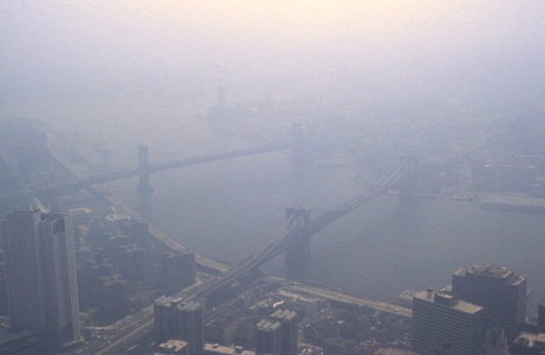

Slide 19
Трећа група питања “Меримо време, 60 sec”
“Особине смога се разликују према годишњим добима.“ Објасните!

Slide 20
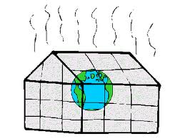

Slide 21
Трећа група питања “Меримо време, 60 sec”
Вероватно сте приметили да је у стакленим баштама (или стакленицима) топлије него изван њих.” Објасните ефекат стаклене баште на примеру атмосфере!

Slide 22
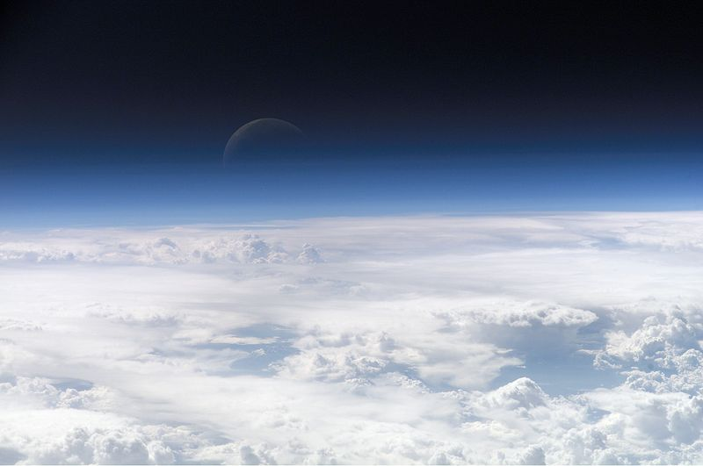

Slide 23
Трећа група питања “Меримо време, 60 sec”
Научници су 1979. открили да се у озонском омотачу ствара рупа изнад Антарктика. Објасните узрок њеног стварања!

Slide 24
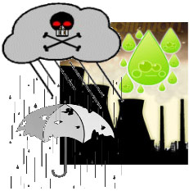

Slide 25
Трећа група питања “Меримо време, 60 sec”
Киселе кише, смог, озонске рупе, загревање планете, отопљавање леда на половима и сл. су еколошки проблеми глобалног карактера. Објасните!

Slide 26
Четврта група питања
④ Исправите грешку у следећој реченици:
“Питка вода је ограничен ресурс на нашој планети.“

Slide 27
Одговор
Пијаћа вода

Slide 28
Четврта група питања
Колико воде дневно потроши просечан Европљанин?

Slide 29
Одговор
Око 150 литара

Slide 30
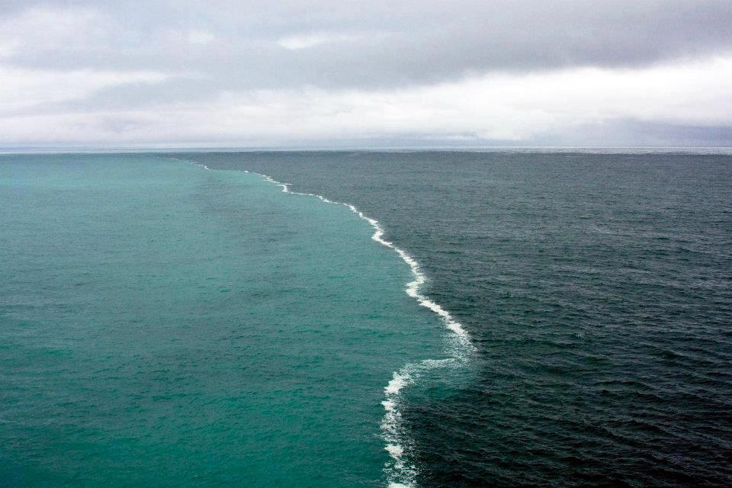
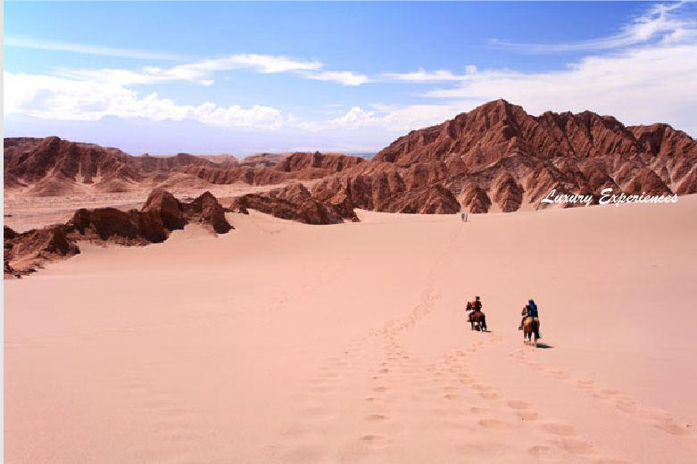

Slide 31
Четврта група питања
Шта значи реч “оикос“?

Slide 32
Одговор
Домаћинство

Slide 33
Четврта група питања
У које доба дана је најбоље лети заливати башту?

Slide 34
Одговор
Предвече

Slide 35
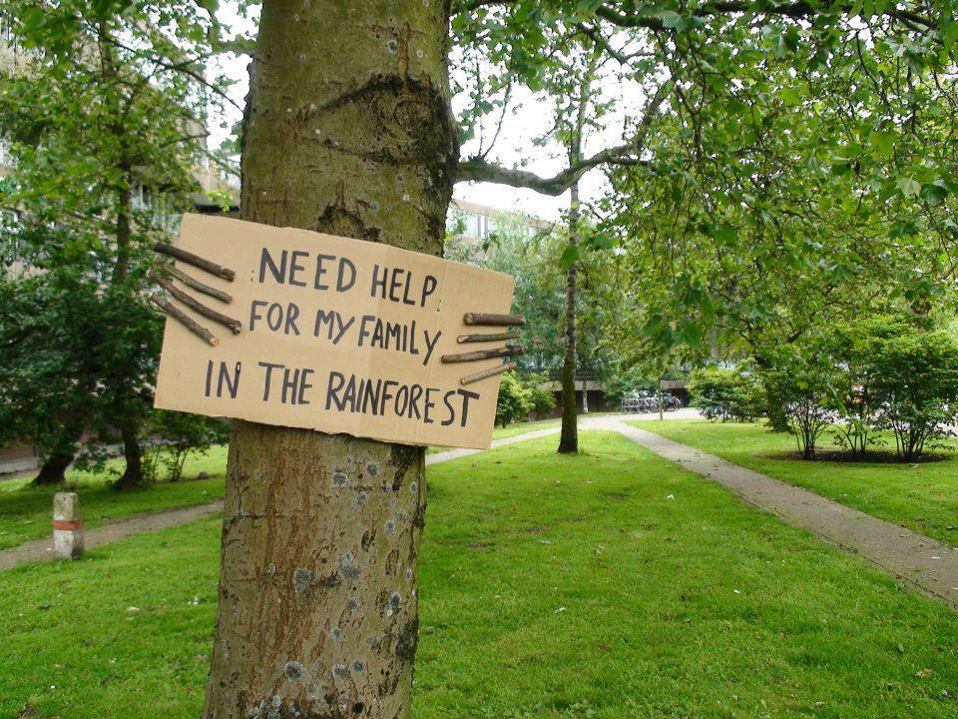

Slide 36
Четврта група питања
Набројте барем два биолошки неразградива материјала!

Slide 37
Одговор
Пластика, пестициди

Slide 38
Четврта група питања
Како настаје хумус?

Slide 39
Одговор
Распадањем лешева животиња и остатака биљака

Slide 40
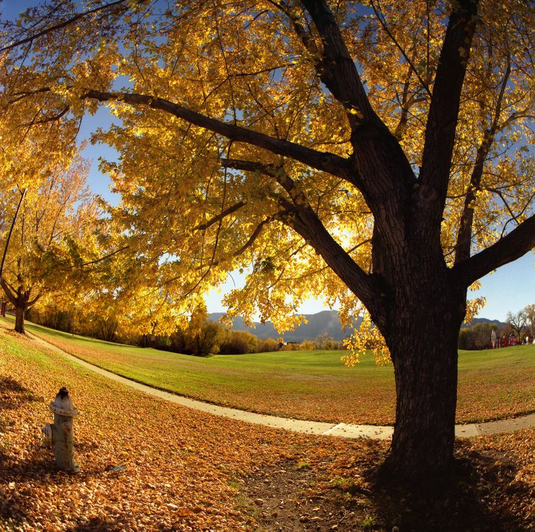

Slide 41
Четврта група питања
Колико је вода на Земљи “стара”?

Slide 42
Одговор
Око 4,4 милијарде година

Slide 43
Четврта група питања
Који синтетички производи највише загађују земљиште?

Slide 44
Одговор
Пестициди

Slide 45
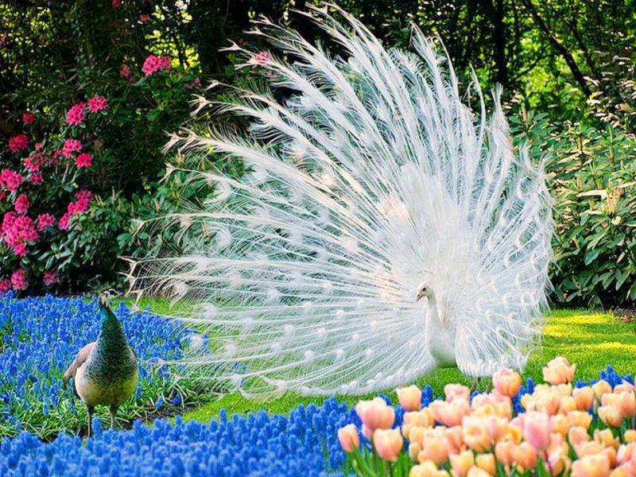

Slide 46
Четврта група питања
Колико сати човек може максимално да издржи без воде?

Slide 47
Одговор
96 сати

Slide 48
Четврта група питања
Шта је стајњак?

Slide 49
Одговор
Природно (стајско) ђубриво

Slide 50
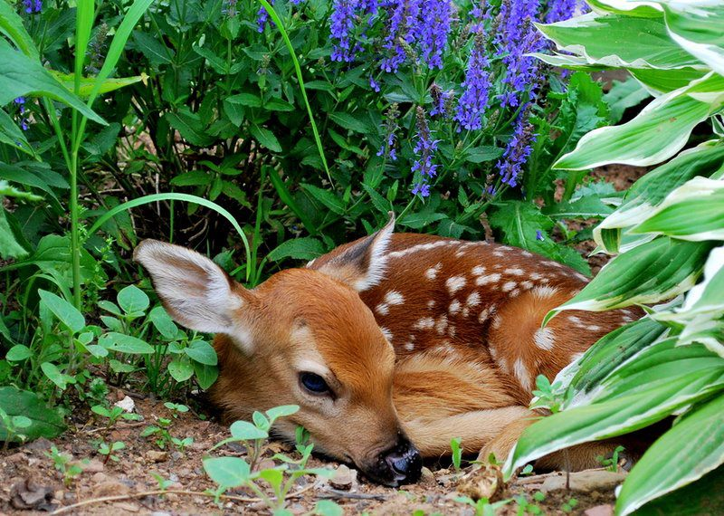

Slide 51
Четврта група питања
Колико година је потребно за разградњу једне најлонске кесе?

Slide 52
Одговор
Око 400 година

Slide 53
Четврта група питања
Замислите да правите КОМПОСТ. Наведите барем пет састојака који би га чинили!

Slide 54
Одговор
-остаци воћа и поврћа
-покошена трава
-суво лишће
-соц од кафе
-употребљене кесице за чај
-стари папир (без штампе)
-љуске од јаја

Slide 55
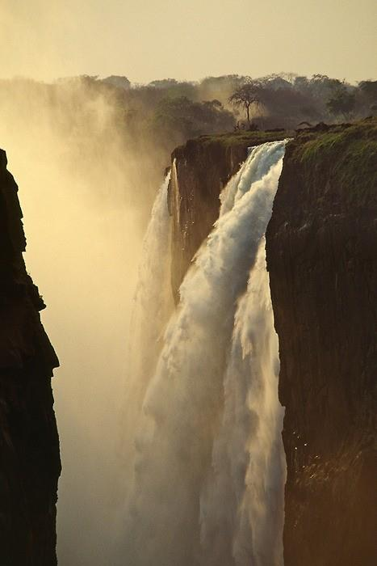

Slide 56
Четврта група питања
Шта је биоакумулација?

Slide 57
Одговор
Гомилање отрова у живим организмима

Slide 58
Четврта група питања
Шта је рециклирање?

Slide 59
Одговор
Рециклирање је прерада и поновно коришћење отпада.

Slide 60
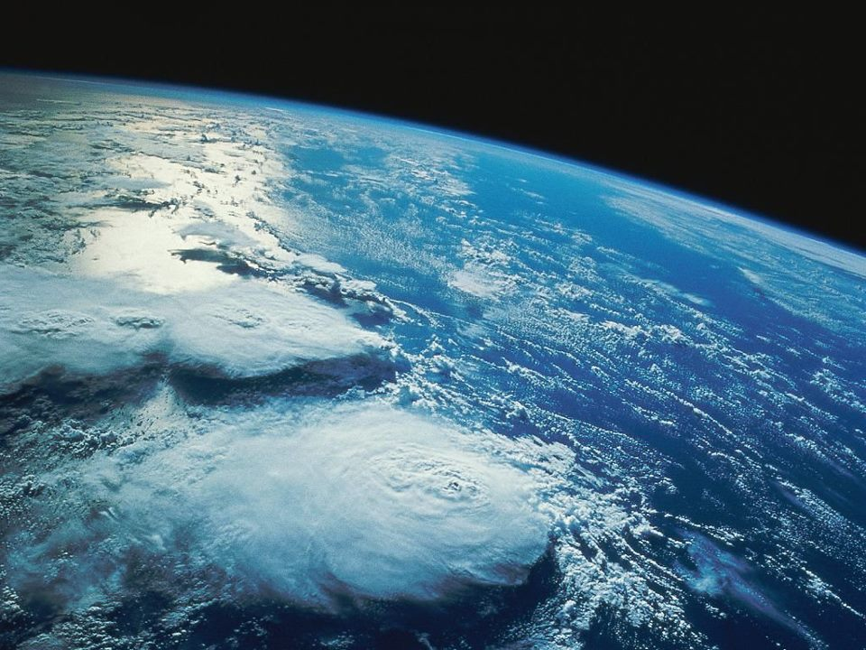

Slide 61
Четврта група питања
Које биљке изазивају “цветање воде“?

Slide 62
Одговор
Микроскопске алге

Slide 63
Четврта група питања
Који материјал се најлакше рециклира?

Slide 64
Одговор
Метал/гвожђе

Slide 65
Четврта група питања
Колико пута можемо рециклирати папир?

Slide 66
Одговор
8-12 пута

Slide 67


